Slide 1


Báo cáo kế hoạch lên khung giao diện

Slide 2
Định nghĩa 1 giao diện chuẩn Fluent
1. Light ( ánh sáng)
Ánh sáng là công cụ quan trọng để thu hút sự chú ý của người dung. Một nút bấm phát sáng có thể hướng dẫn cho người dùng cách sử dụng 1 ứng dụng, hoặc nhấn mạnh 1 tính năng của chương trình mà có thể người dùng chưa từng nghĩ đến nó
2. Depth ( chiều sâu )
Hai thứ “Light” và “Depth” giúp cho app ( hoặc web ) trở nên đẹp hơn, mượt mà hơn, cảm giác thân thiện hơn. Cũng như cách mà Design mong muốn mang đến cho người dùng
3. Motion ( chuyển động )
Một giao diện hình ảnh động đẹp có thể là một yếu tố hấp dẫn, nhưng các hiệu ứng chuyển động mới là thứ giúp thu hút sự chú ý của người dung, bằng cách cho họ thứ gì đó hoạt động để nhìn vào và tương tác với nó. Nó giống như việc 1 đạo diễn sử dụng body language để dẫn dắt người dùng vào câu chuyện họ muốn kể
4. Material ( Chất liệu )
Là 1 sự thay đổi đột phá cho phong cách đồ họa của window trong quá khứ. Các hình vuông chức năng trong giao diện truyền thống vẫn có thể hoạt động được, nhưng nó thiếu tính kết nối với thế giới thực. Điều quan trọng làm người dùng yêu thích thiết kế ứng dụng là nó có thể mô phỏng cảm giác “ cuốn hút và đầy sinh lực “
5. Scale ( mở rộng – thu hẹp)
Một giao diện đẹp, hấp dẫn sẽ trở nên hoàn hảo khi có thể hiển thị tốt trên các màn hình lớn nhỏ, được sắp xếp, bố cục hợp lí cho người dùng có cảm giác trải nghiệm tốt nhất

Slide 3
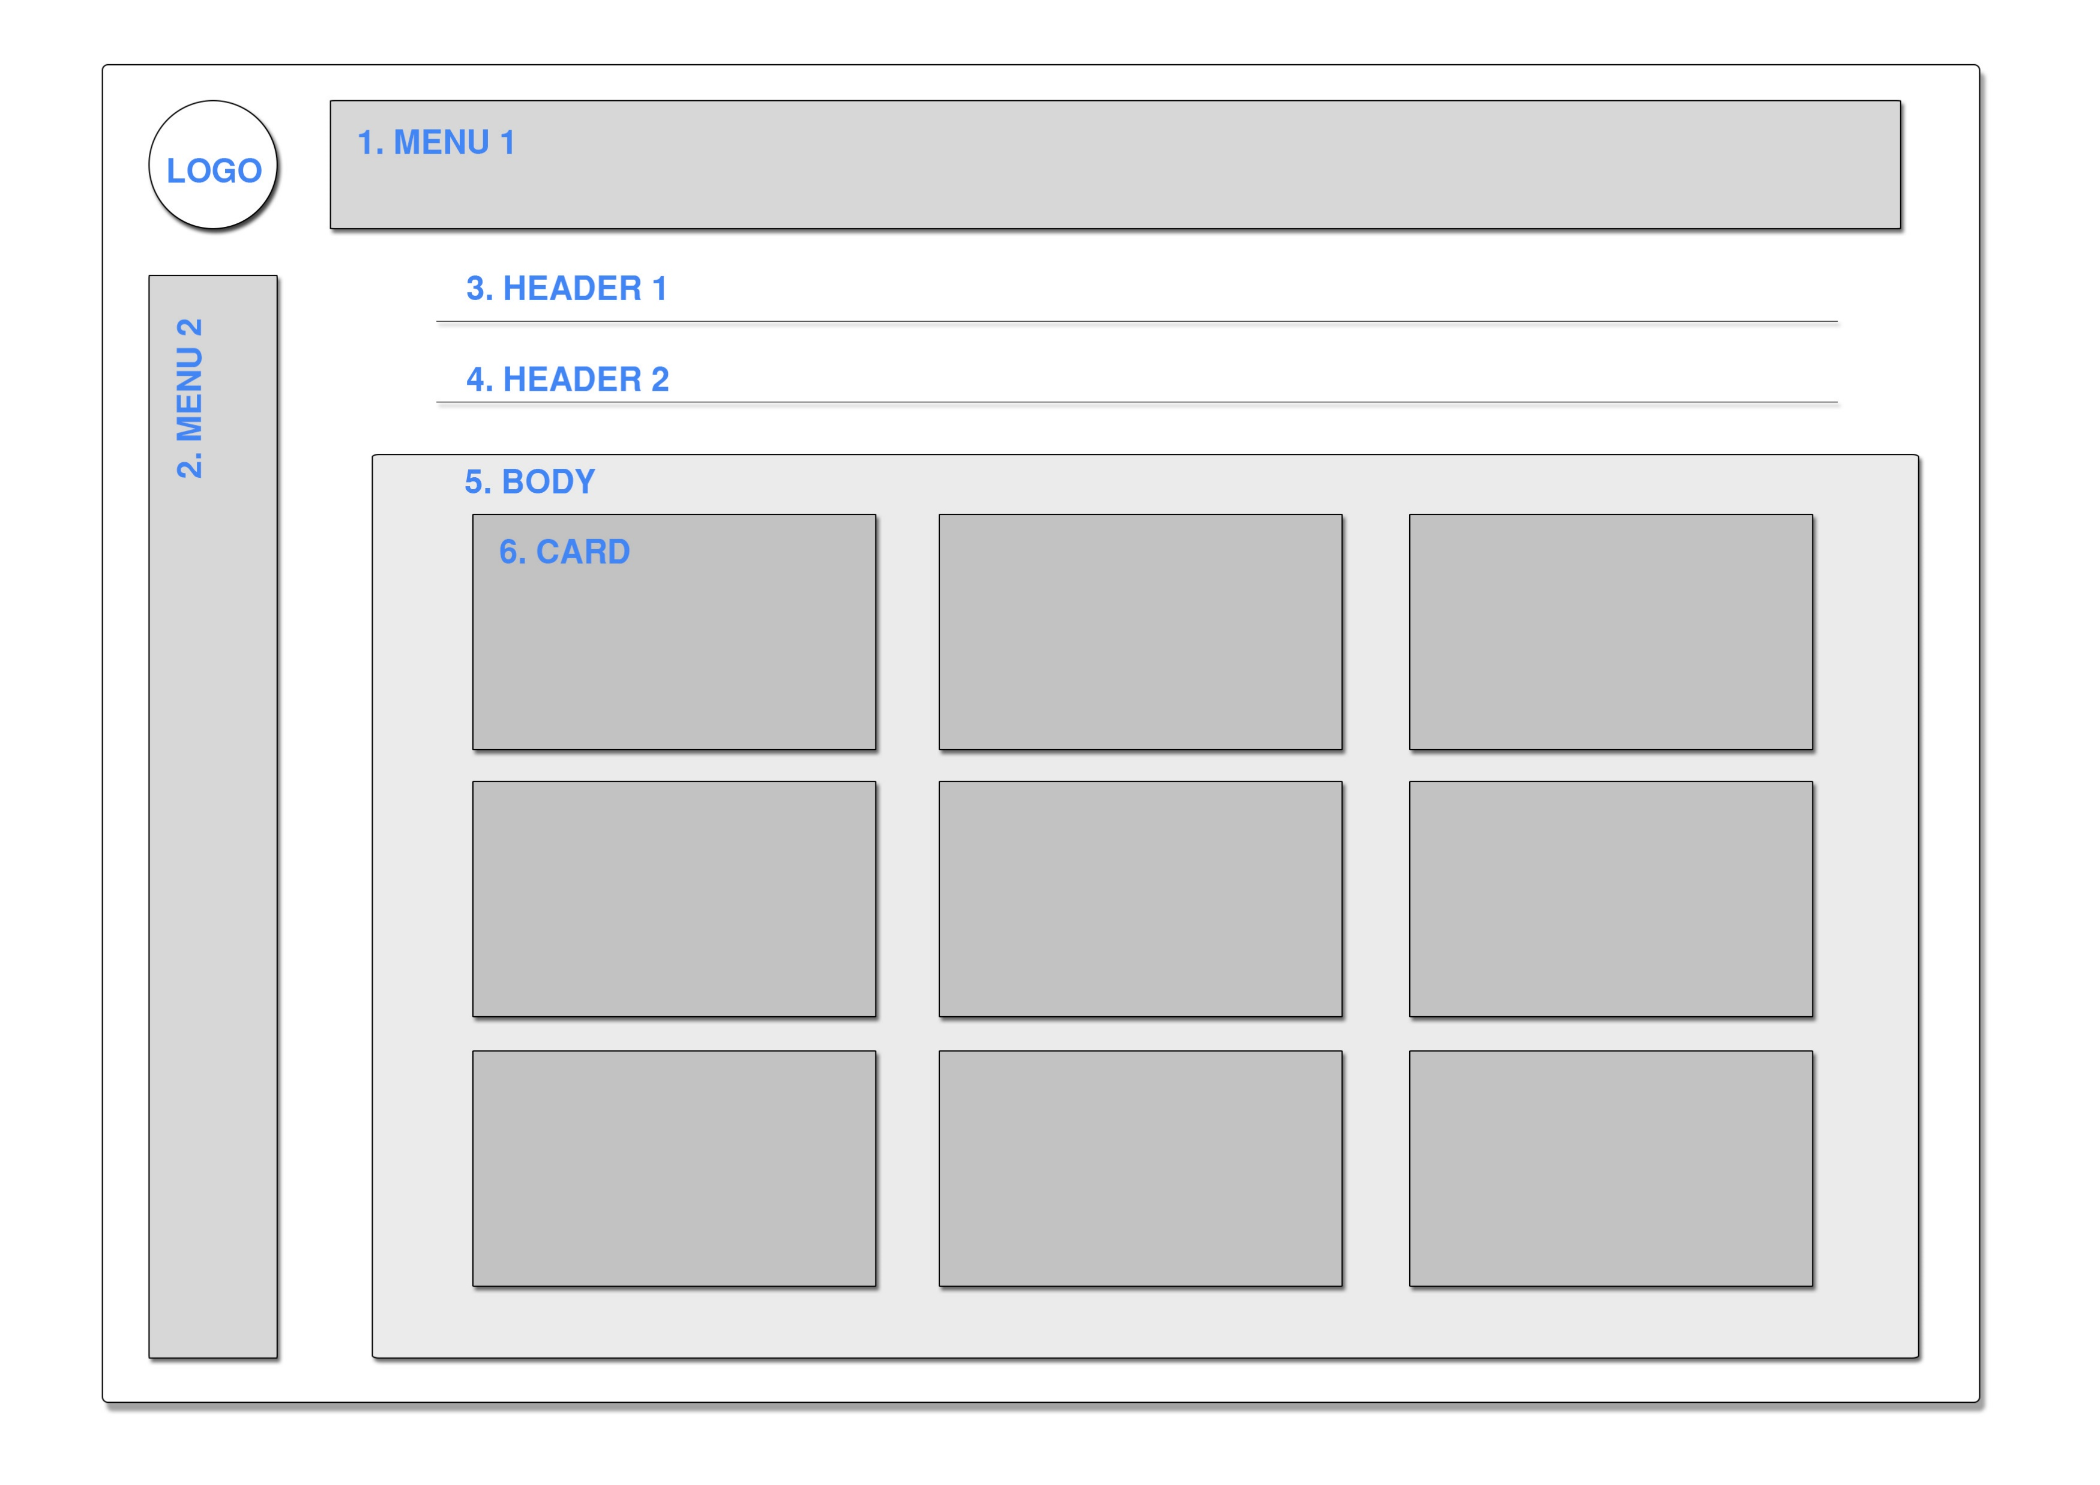
1. Bộ khung

Slide 4
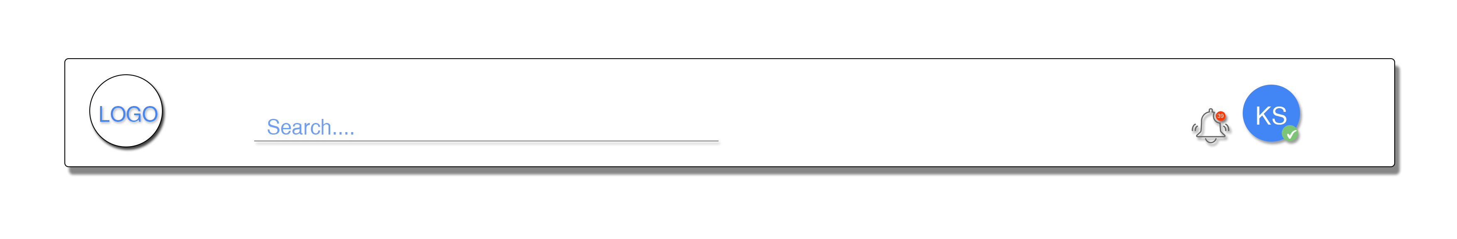
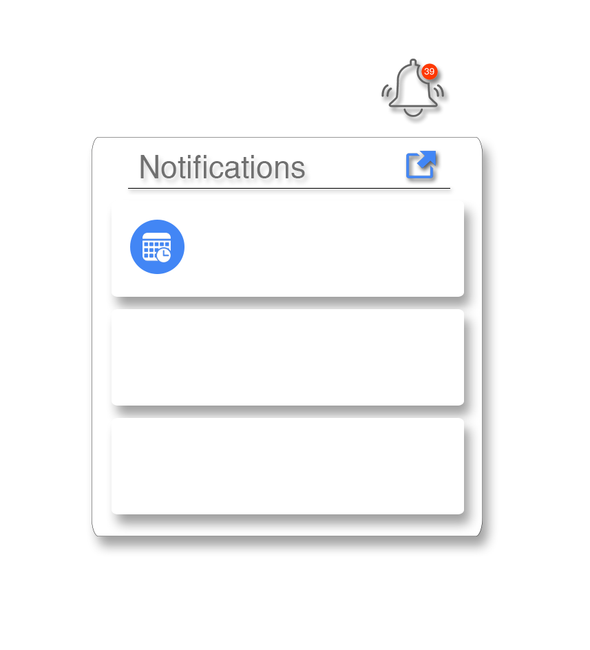
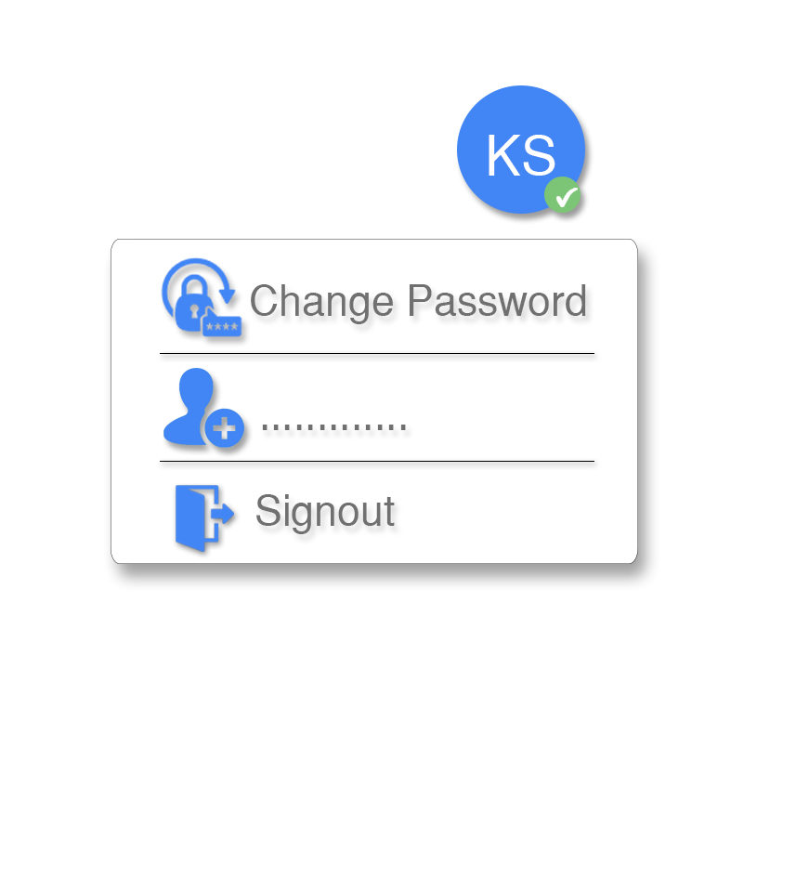
2. Bố cục chi tiết 2.1 Menu ngang

Slide 5
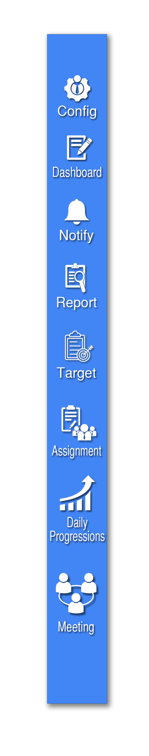

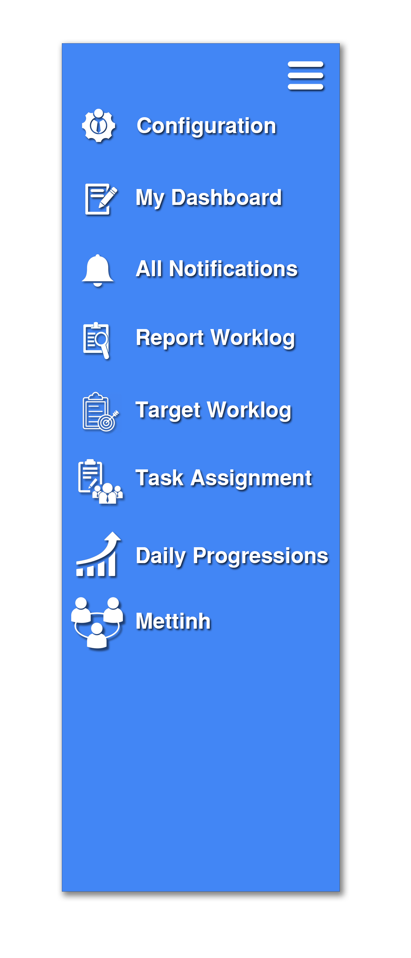
2. Bố cục chi tiết 2.2 Menu dọc

Slide 6
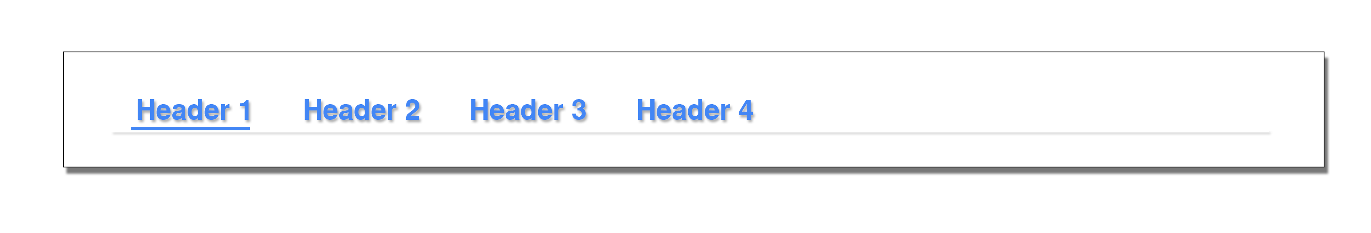
2. Bố cục chi tiết 2.3 Header ( nếu cần thiết )

Slide 7
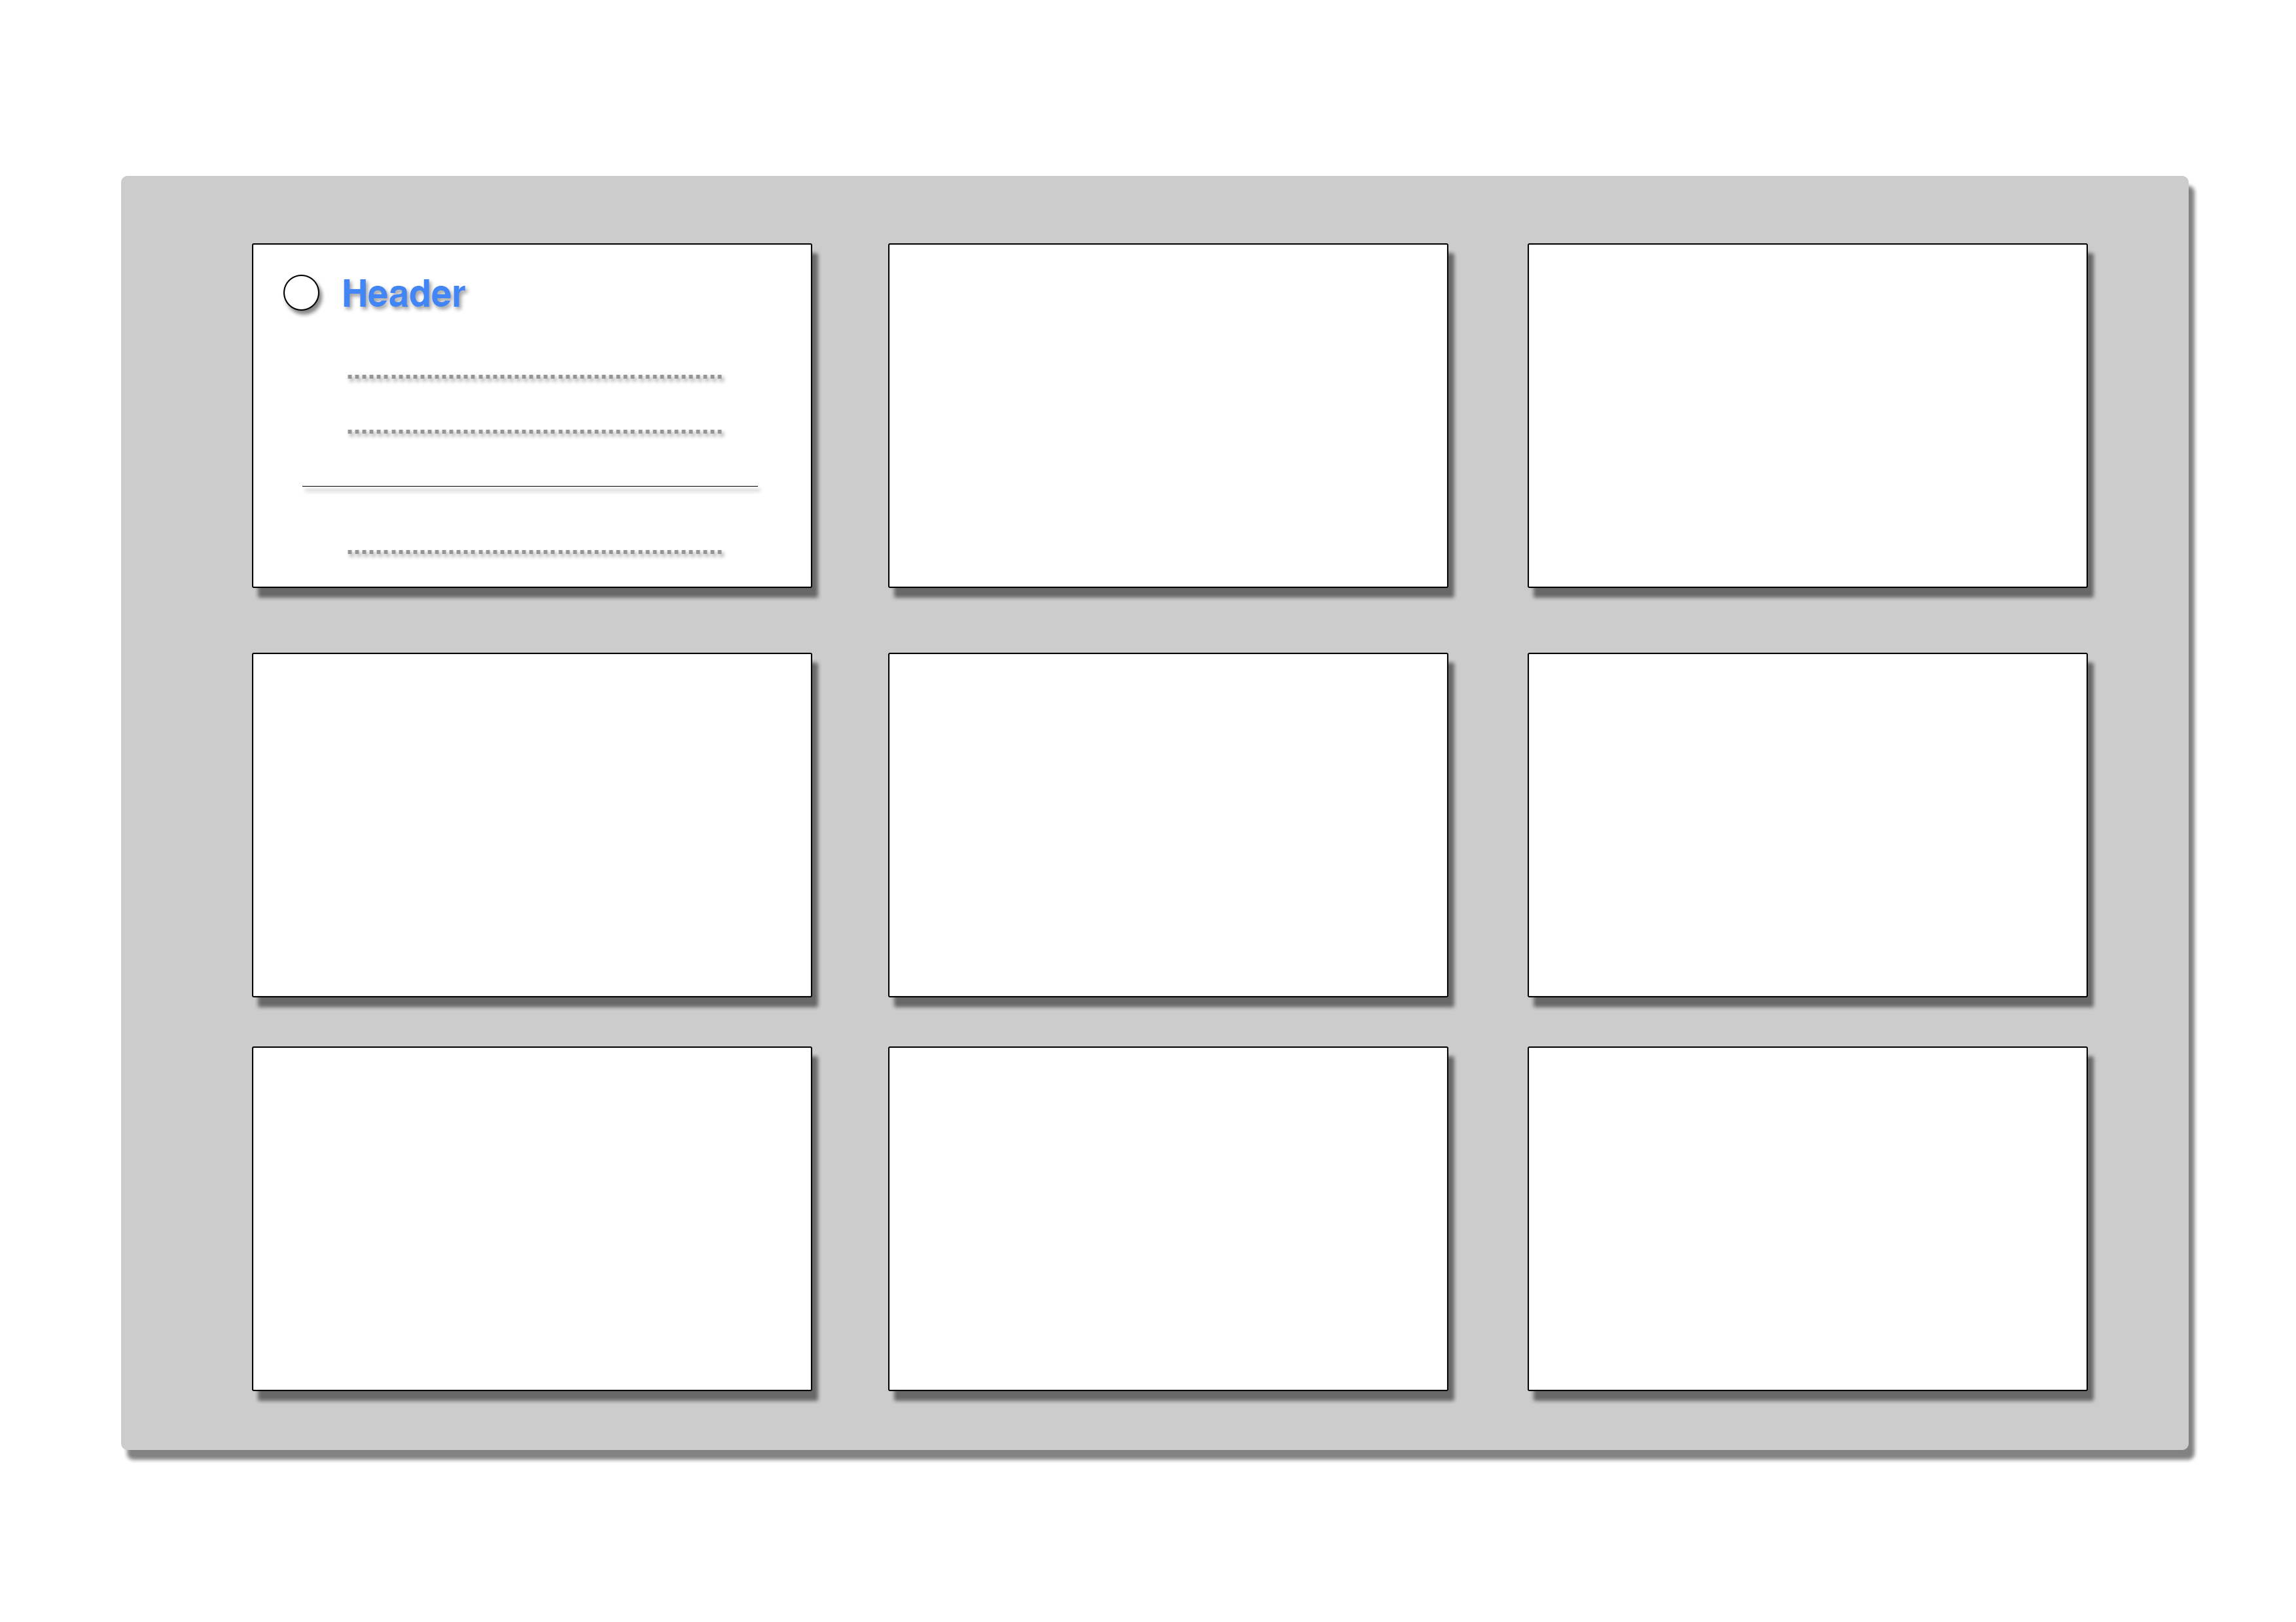
2. Bố cục chi tiết 2.4 Body

Slide 8
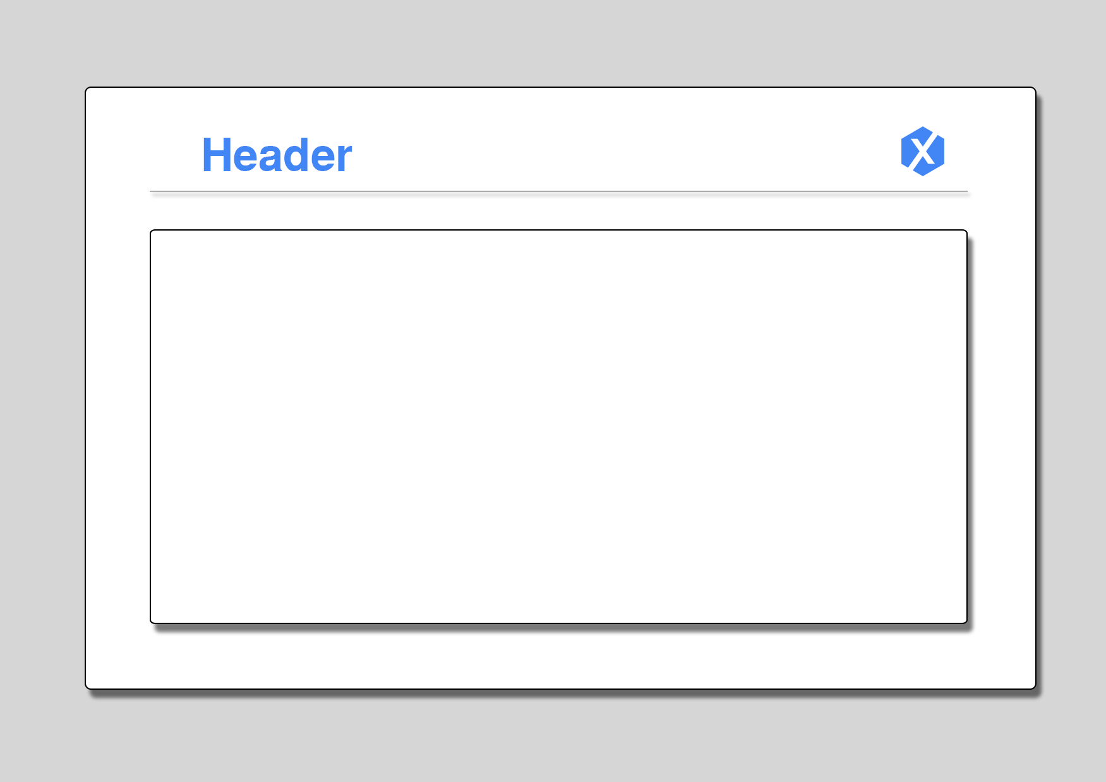
2. Bố cục chi tiết 2.5 Modal

Slide 9
3. Chi tiết các hiệu ứng
3.1: Hiệu ứng đổ bóng
3.2: Hiệu ứng phóng to thu nhỏ ( áp dụng cho cả button và image )
3.3: Hover
3.4: Loading
3.5: Độ trong suốt
3.6: Click chuột
3.7: Modal
3.8: Khoảng cách

Slide 10

3.1: Hiệu ứng đổ bóng
Đổ bóng cho button
1. Đổ bóng nhẹ
2. Đổ bóng vừa
3. Đổ bóng đậm

Slide 11
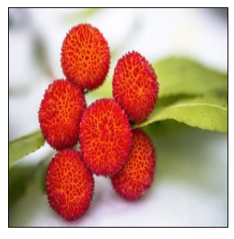
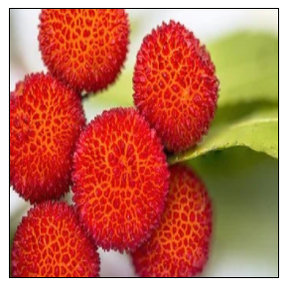
3.2: Hiệu ứng phóng to thu nhỏ
Image
Before
After

Slide 12

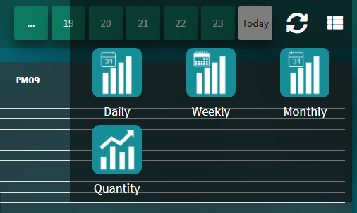

3.3: Hover
Before
After

Slide 13
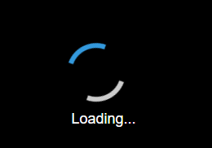
3.4: Loading
1. Một vài mẫu loading cho phần mềm

Slide 14
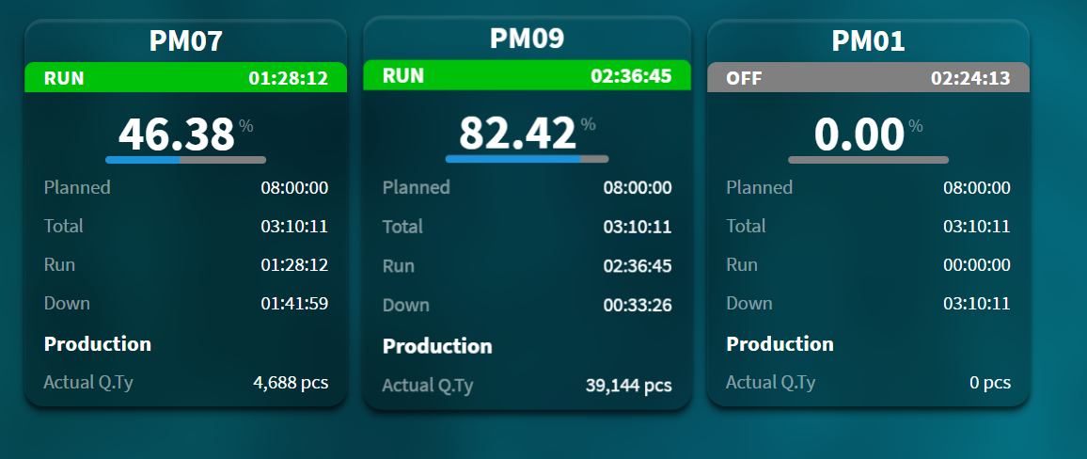
3.5: Độ trong suốt

Slide 15
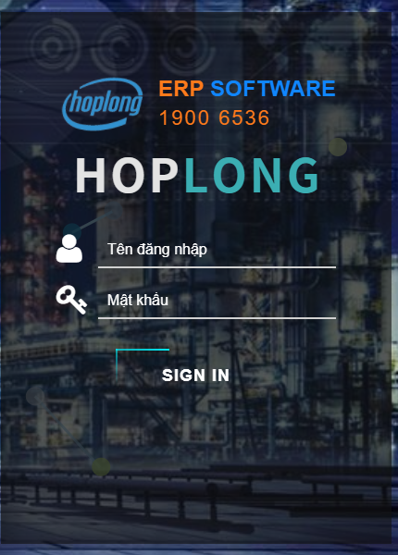

3.6: Click chuột
Before
After

Slide 16
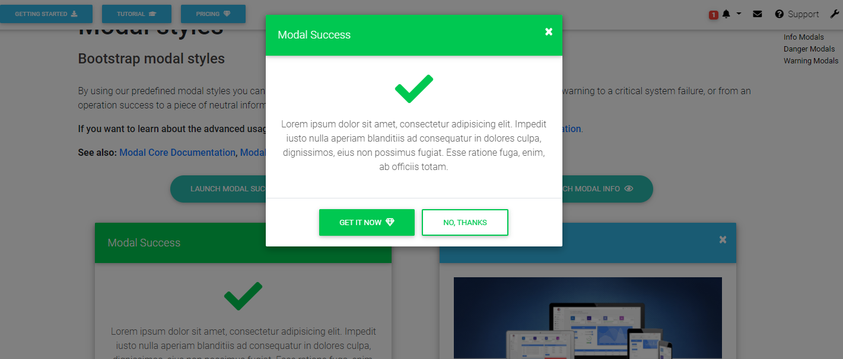
3.7: Modal

Slide 17

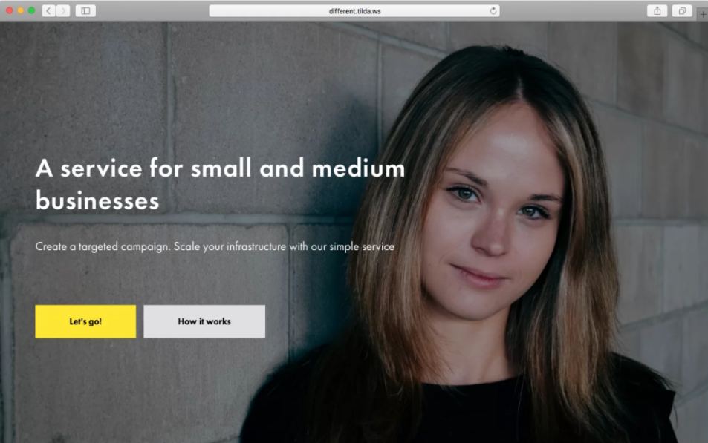
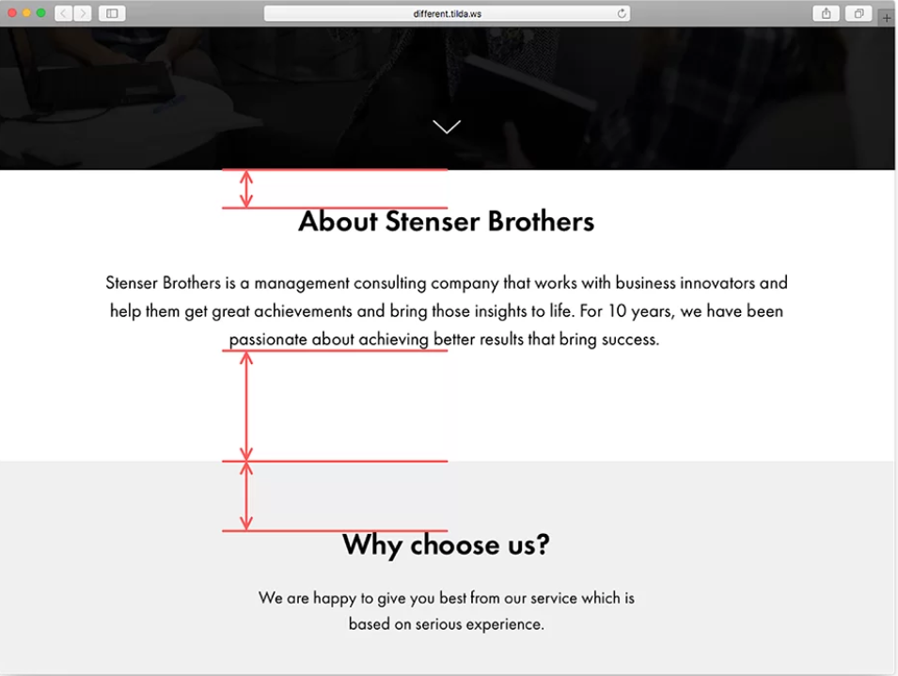
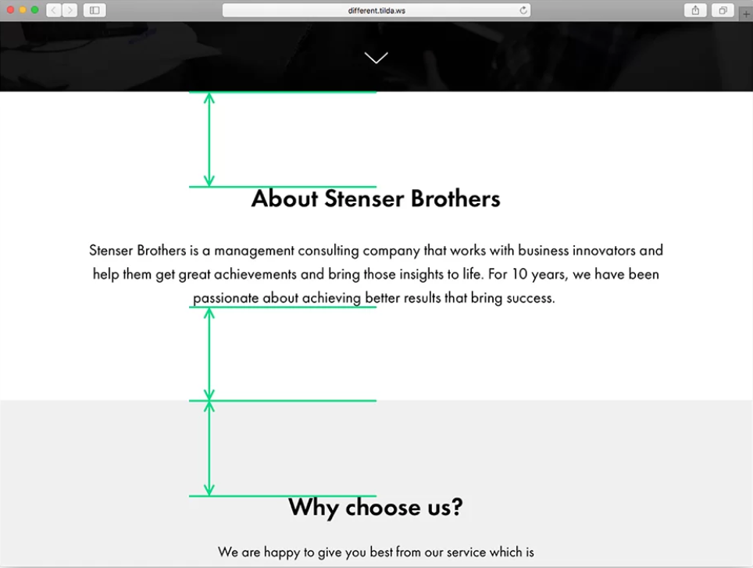
3.8: Khoảng cách

Slide 18

4. Chi tiết form group

